Slide 1


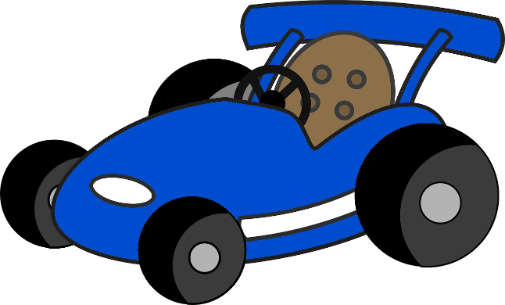
ファイティングゴーカート！

